Slide 1
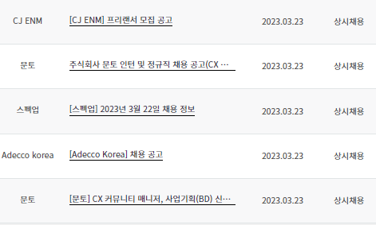
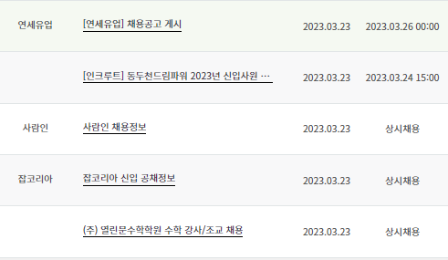
• 채 용 정 보
게시일 2023.3.23.
회사명 | 공고명 | 등록일 | 마감일

Slide 2
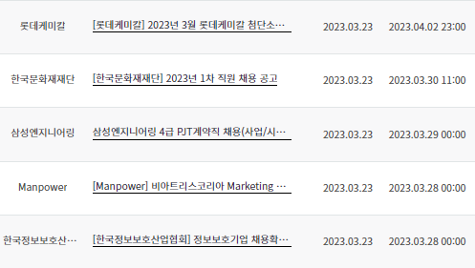
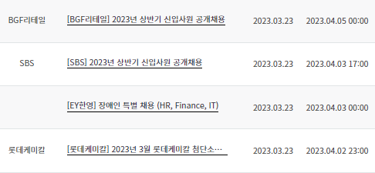
• 채 용 정 보
게시일 2023.3.23.
회사명 | 공고명 | 등록일 | 마감일

Slide 3
• 채 용 정 보
게시일 2023.3.23.
회사명 | 공고명 | 등록일 | 마감일

Slide 4
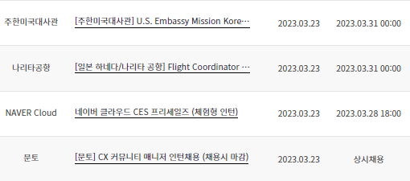
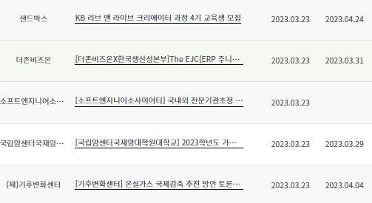
• 채 용 정 보
게시일 2023.3.23.
회사명 | 공고명 | 등록일 | 마감일

Slide 5
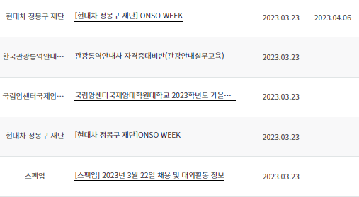
• 채 용 정 보
게시일 2023.3.23.
회사명 | 공고명 | 등록일 | 마감일

